Slide 1
Lägstalöner och sysselsättning
Lars Calmfors
Lönebildningen inför avtalsrörelsen 2016
Svenskt Näringsliv 21/4-2012

Slide 2
Lägstalöner/minimilöner i
undervisningen på A- och B-nivå
Lön
Utbud
B
Hög minimilön
Jämviktslön
A
Monopsonilön
C
Efterfrågan
Sysselsättning

Slide 3
Sök- och matchningsmodeller
2010 års ekonomipris till Alfred Nobels minne: Diamond – Mortensen – Pissarides
Friktioner på arbetsmarknaden
Svårigheter matcha vakanser och arbetslösa
Sysselsättning och arbetslöshet är resultatet av flöden in och ut ur dessa tillstånd

Slide 4
Minimilöners effekt på sysselsättningen: sök- och matchningsmodeller
Högre lön ökar lönekostnaderna vilket har negativa effekter på antalet jobb
Högre lön ökar arbetskraftsdeltagandet: mer lönsamt för företagen att tillskapa fler vakanser
Högre lön stärker arbetslösas drivkrafter att söka effektivt efter jobb: också det gör det mer lönsamt för företagen att tillskapa vakanser
Samma slutsats som i monopsonimodellen
- måttliga lägstalöner ökar sysselsättningen
- höga lägstalöner minskar sysselsättningen

Slide 5
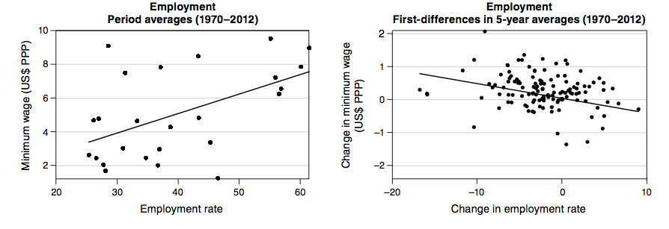

Slide 6
Utländska studier
Varierande resultat
- inga effekter
- negativa sysselsättningseffekter
- positiva sysselsättningseffekter
Övervikt för studier som finner negativa effekter
Viss evidens att sannolikheten för negativa effekter är större med höga minimilöner i utgångsläget

Slide 7
Sverige
Höga lägstalöner
- 75-85 procent av genomsnittslönen i
detaljhandel och hotell & restaurang
- 45-65 procent i andra länder
Men avtalade lägstalöner kan göras mer flexibla/differentierade än lagstiftade minimilöner

Slide 8
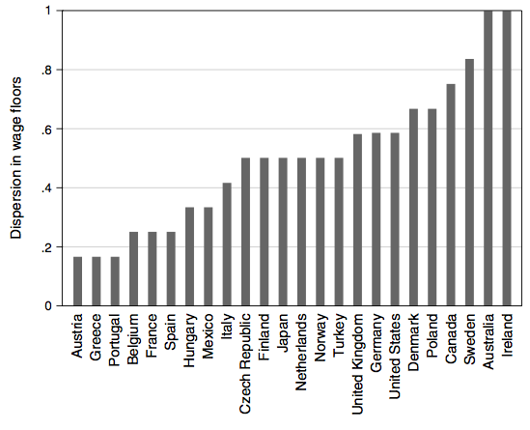

Slide 9
Svenska studier av lägstalöner och sysselsättning
Edin-Holmlund (1994): negativa effekter på ungdomars sysselsättning
Skedinger (2006): separationer i hotell & restaurang ökar, oklara effekter på nyanställningar
Skedinger (2011): uppsägningar i detaljhandeln ökar, mindre kvalificerad arbetskraft ersätts med mer kvalificerad
Lundborg (2012): sannolikhet att bli arbetslös och arbetslöshetstid ökar för flyktinginvandrare
Forslund m fl (2014): totala separationer oförändrade eller minskar på flera avtalsområden, men ökningar för dem med lägst produktivitet och minskningar för de med högst produktivitet
Eliasson – Nordström Skans (2014): fler separationer i kommuner och landsting för dem med lägst produktivitet, färre separationer för dem med högst produktivitet; färre nyanställningar och totalt sett lägre sysselsättning

Slide 10
Slutsatser
Stor sannolikhet att avtalade lägstalöner har negativa sysselsättningseffekter i Sverige
Evidens för att anställningssubventioner som sänker lönekostnaderna har positiva sysselsättningseffekter
Men dyra jobb genom ungdomsrabatten på sociala avgifter
Experiment tyder på att det krävs stora lönesänkningar för att arbetsgivare ska anställa från svaga grupper
Argument för betydande sänkningar av lägstalönerna eller för att inte gå denna väg?
Fråga om värderingar: lön för dem som förblir anställda kontra sysselsättning
Skatter/transfereringar eller lägstalöner för att utjämna inkomstfördelningen

